Slide 1
Числа от 11 до 20

Slide 2
1 2 3 4 5 6 7 8 9 10
ДЕСЯТЬ
ДЕСЯТОК

Slide 3
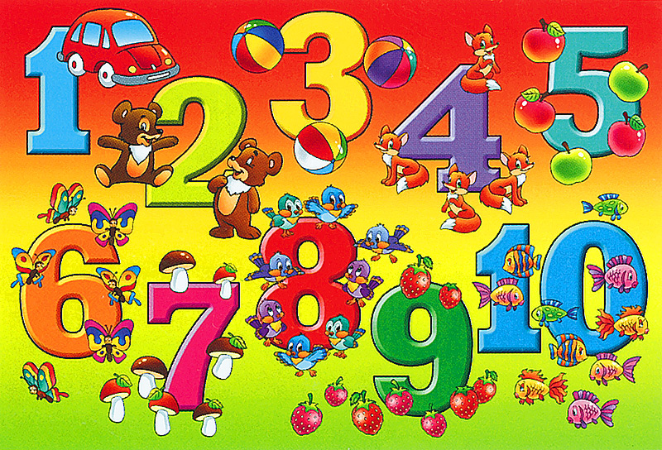

Slide 4
Один-на-дцать 11 две-на-дцать 12 дри-на-дцать 13 четыр-на-дцать 14 пят-на-дцать 15 шест-на-дцать 16 сем-на-дцать 17 восем-на-дцать 18 девят-на-дцать 19 два-на-дцать 20

Slide 5
Одиннадцать двенадцать тринадцать четырнадцать пятнадцать шестнадцать семнадцать восемнадцать девятнадцать двадцать

Slide 6
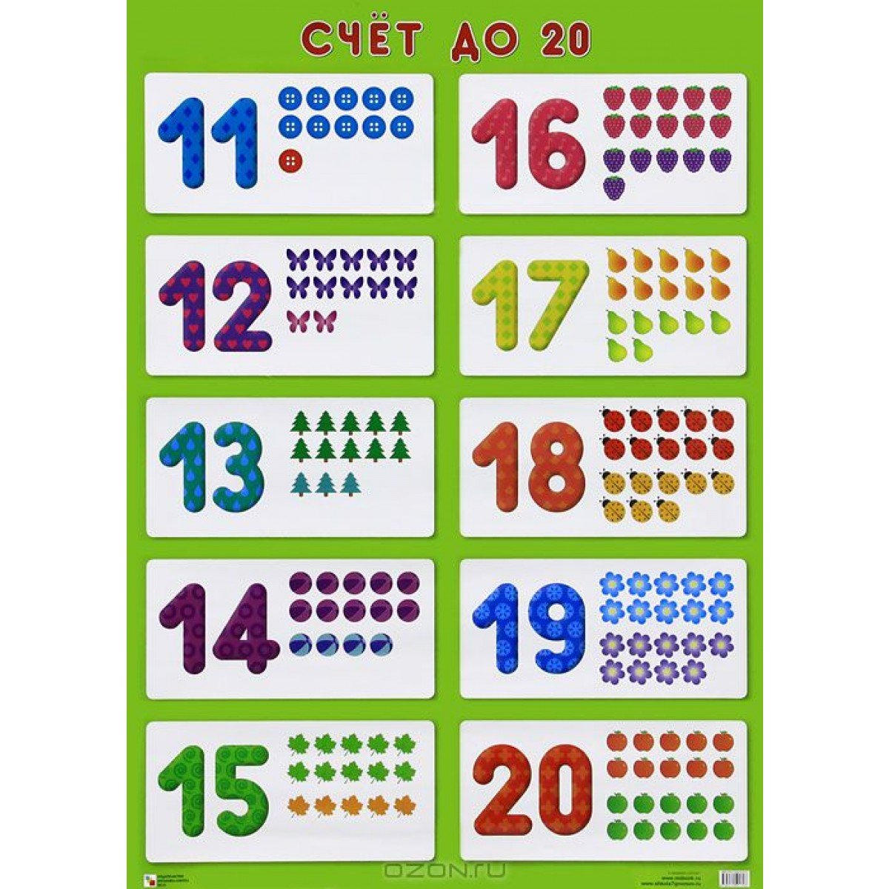

Slide 7
Найди числа от 1 до 20
8 11 6 20 1
12 4 9
13 18
1 19 17 2
3
16 12
5 10 7
15 14

